Slide 1

LEER AUDIO DE SD CARD

Slide 2
OBJETIVOS
COMO LEER ARCHIVOS AUDIO DE UNA SD CARD

Slide 3
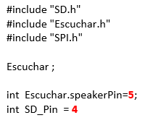
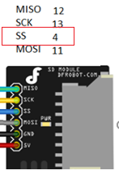
LIBRERIAS Y VARIABLES GLOBALES

Slide 4
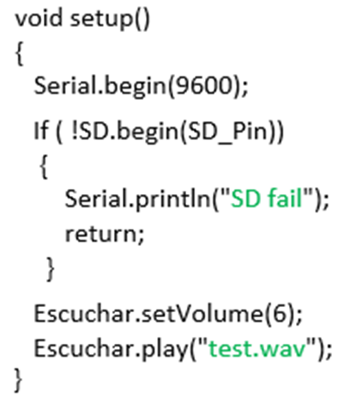
SETUP

Slide 5
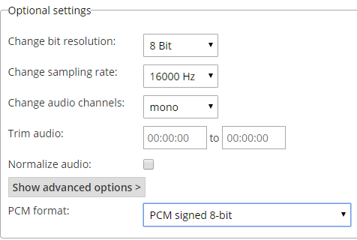
CONVERT TO WAV

Slide 6
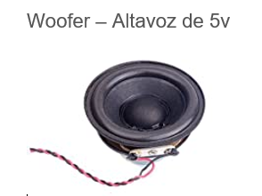
PERIFERICOS

